Slide 1
Analisi di livelli di
espressione proteica e
applicazioni biomediche
Parte II

Slide 2
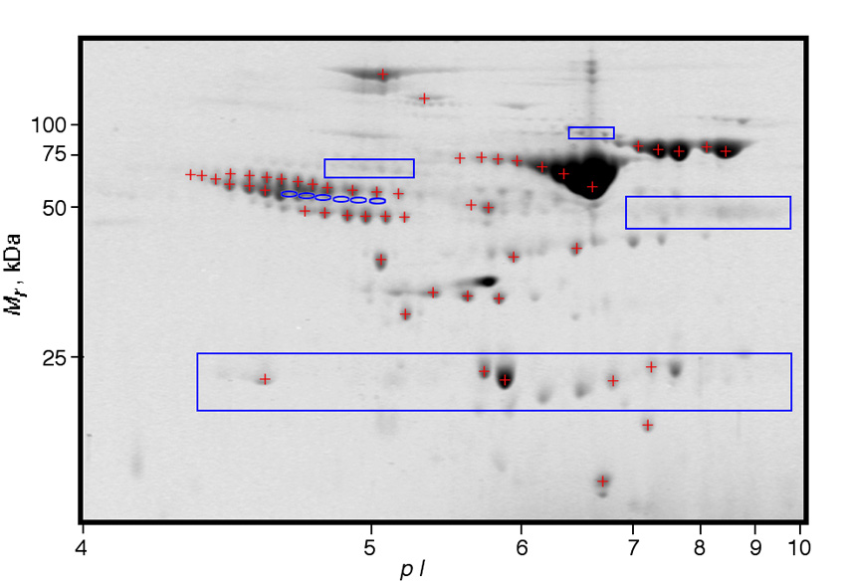
Mappa di riferimento delle proteine sieriche del ratto
(Ratti maschi di 90 giorni)
α1-I3
Transferrina
Albumina
Serine protease inhibitor 3
IgM
α1-AT
Aptoglobina
IgG
Le proteine sono state identificate con una combinazione di metodi: immunoblotting, peptide mapping per HPLC-MS/MS e MALDI-TOF dopo digestione in gel.
Spot identificati solo con metodi immunologici sono indicati in blu, quelli identificati solo per HPLC-MS/MS o in combinazione con immunoblotting sono marcati in rosso.

Slide 3
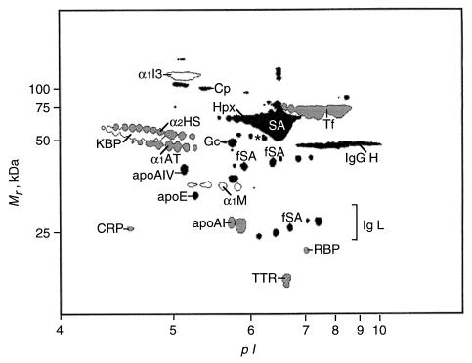
Mappa di riferimento delle proteine sieriche del ratto

Slide 4
Variazioni del proteoma del siero di ratto
in relazione all’età
α1−inhibitor 3
apolipoproteina A-IV
α1−macroglobulina
Ratti di 9 giorni Ratti di 90 giorni

Slide 5
Variazioni del proteoma del siero di ratto
in corso di artrite sperimentale
Femmine di ratto di controllo Ratte con artrite sperimentale
Le ratte sono state immunizzate iniettando nel piede 100 μl di una soluzione10 mg/ml di Mycobacterium tuberculosis inattivato al calore in olio di paraffina. Il siero e’ stato prelevato 2 settimane dopo il trattamento.

Slide 6
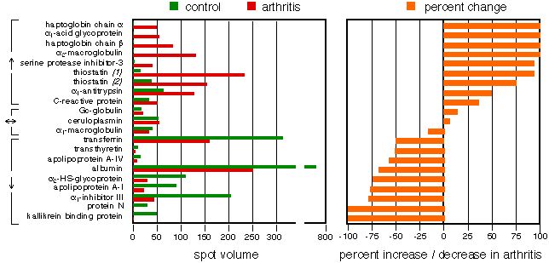
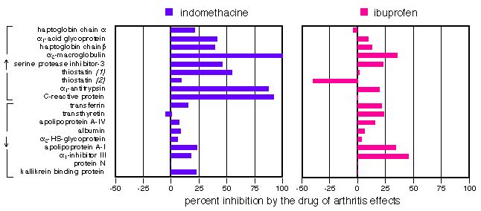
Variazioni del proteoma del siero di ratto
in corso di artrite sperimentale

Slide 7
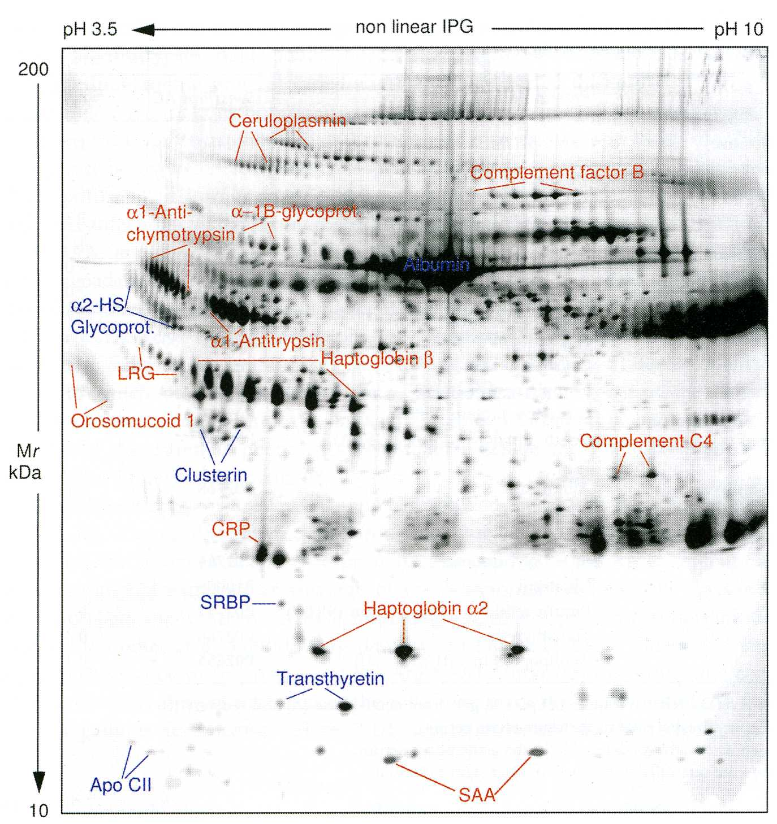
Proteoma del siero umano
in corso di infiammazione acuta, in un soggetto infettato da
Haemophilus influenzae di tipo b
I colori indicano proteine invarianti in blu e proteine in aumento in rosso. Gli spot sono stati identificati per confrontocon la mappa del siero umano normale pubblicata in Swiss 2-D PAGE; http://www.expasy.org/ch2d/

Slide 8
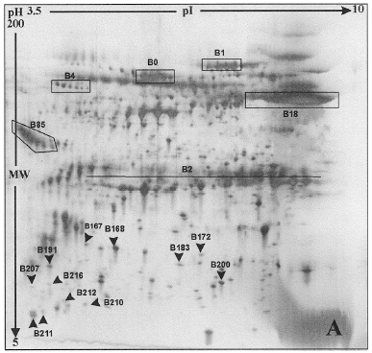
Mappa del BALF umano normale
( fluido di lavaggio broncoalveolare )

Slide 9
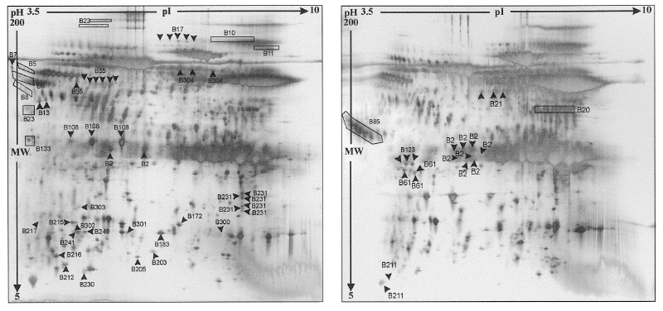
Mappe di BALF patologici
fibrosi idiopatica
sarcoidosi
Proteine specificamente presenti nel BALF di soggetti affetti da diverse patologie

Slide 10
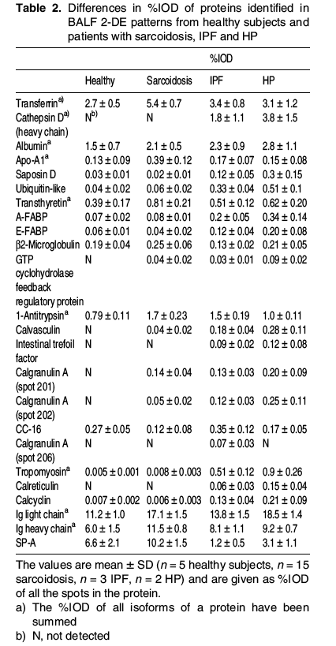
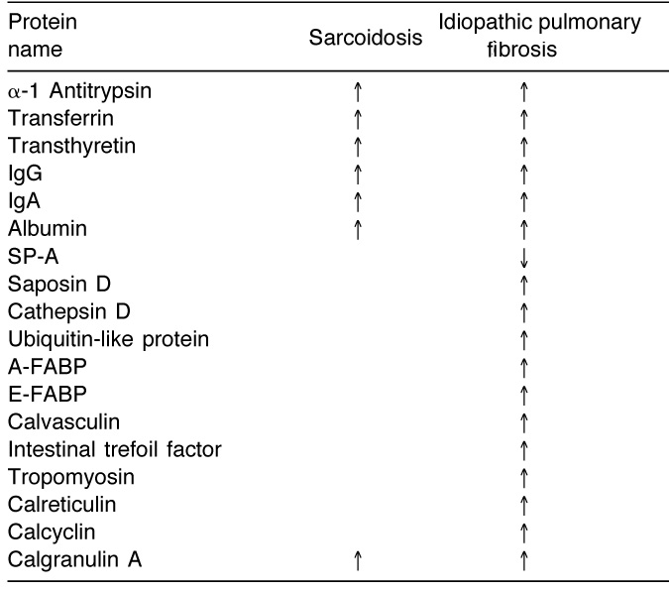
Proteine nei BALF patologici

Slide 11
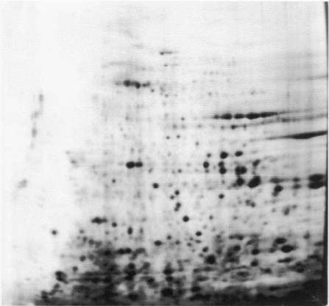
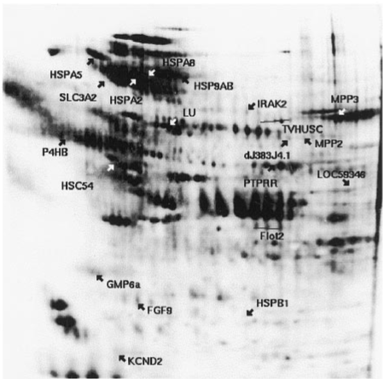
Proteine della membrana plasmatica.
Le proteine della superficie di cellule A549 di adenocarcinoma di polmone sono state marcate trattando le cellule intere con biotina
colorazione
con nitrato d’argento
rivelazione
delle proteine
di superficie biotinilate
Le proteine biotinilate indicate con una freccia sono state identificate con MALDI-MS. Molte delle proteine biotinilate non vengono visualizzate dal silver staining dello stesso lisato cellulare. E’ interessante notare che un certo numero di proteine della superficie cellulare altamente rappresentate sono chaperonine citoplasmatiche (HSP70, HSP 60, HSP54, HSP27) o del reticolo endoplasmatico (GRP78 altrimenti nota come BiP).

Slide 12
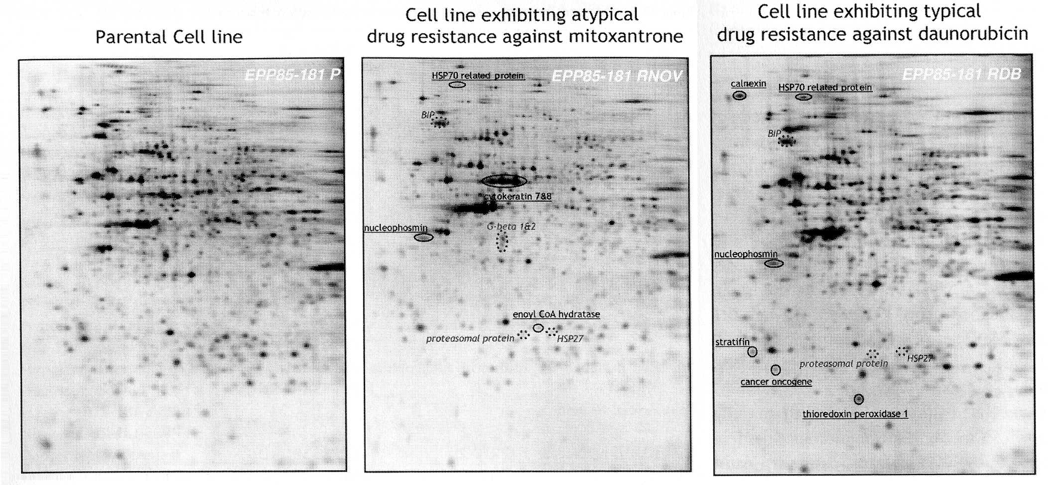
Carcinoma del pancreas. Chemioresistenza
Mappe bidimensionali di proteine ottenute da estratti della linea cellulare EPP85-181-P di carcinoma pancreatico umano e dei suoi sottocloni resistenti al trattamento farmacologico con mitoxantrone EPP85-181-RNOV e alla daunorubicina EPP85-181-RDB
Sono marcate le principali proteine differenzialmente espresse, in particolare quelle sovraespresse sono sottolineate e quelle sottoespresse sono indicate in italico.
Poland et al., in Biomedical application of proteomics. Sanchez JC, Corthals GL, Hochstrasser DF, Wiley-VCH Verlag GmbH & Co., 2004, pag. 191-204

Slide 13
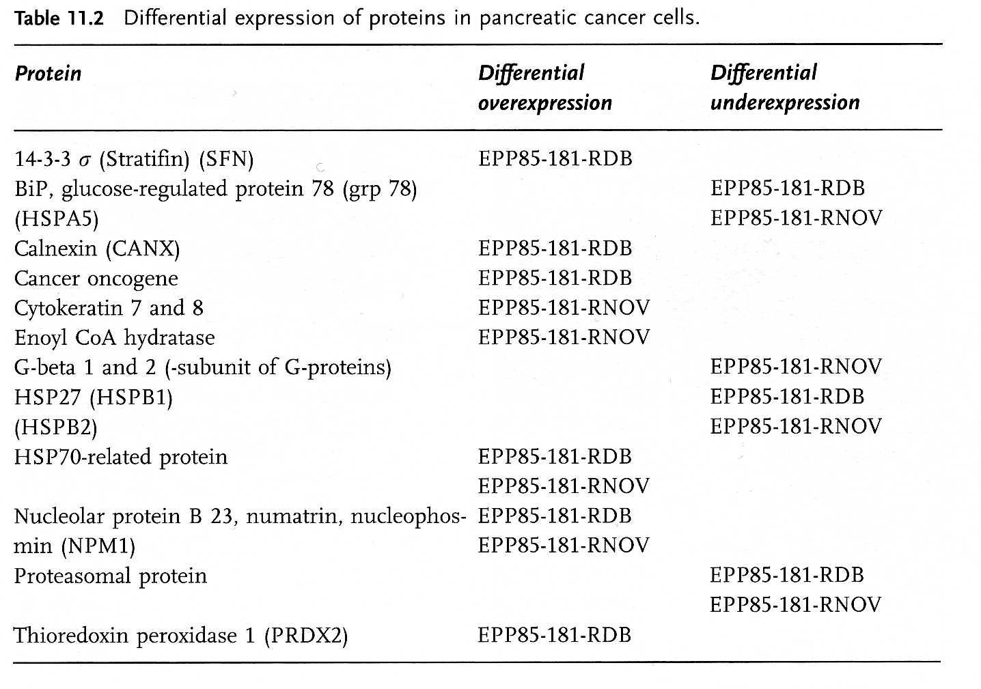
Carcinoma del pancreas. Chemioresistenza
E’ interessante notare che che un gran numero di proteine differenzialmente espresse da cloni cellulari resistenti a farmaci chemioterapici sono delle chaperonine e che tra quelle che sembrano giocare un ruolo nel fenomeno della chemioresistenza sono comprese anche alcune proteine per le quali è riportato un coinvolgimento nella inibizione della apoptosi.
Poland et al., in Biomedical application of proteomics. Sanchez JC, Corthals GL, Hochstrasser DF, Wiley-VCH Verlag GmbH & Co., 2004, pag. 191-204

